Slide 1

Η Επιστήμη των Πολιτών και ο Ρόλος της στην Διαχείριση Φυσικών Πόρων, την Αειφορική Διατήρηση και την Προστασία του Περιβάλλοντος.
Χριστίνα Παπαϊωάννου, ΑΜ 1005281
Source :https://www.australianenvironmentaleducation.com.au/education-resources/becoming-a-citizen-scientist

Slide 2
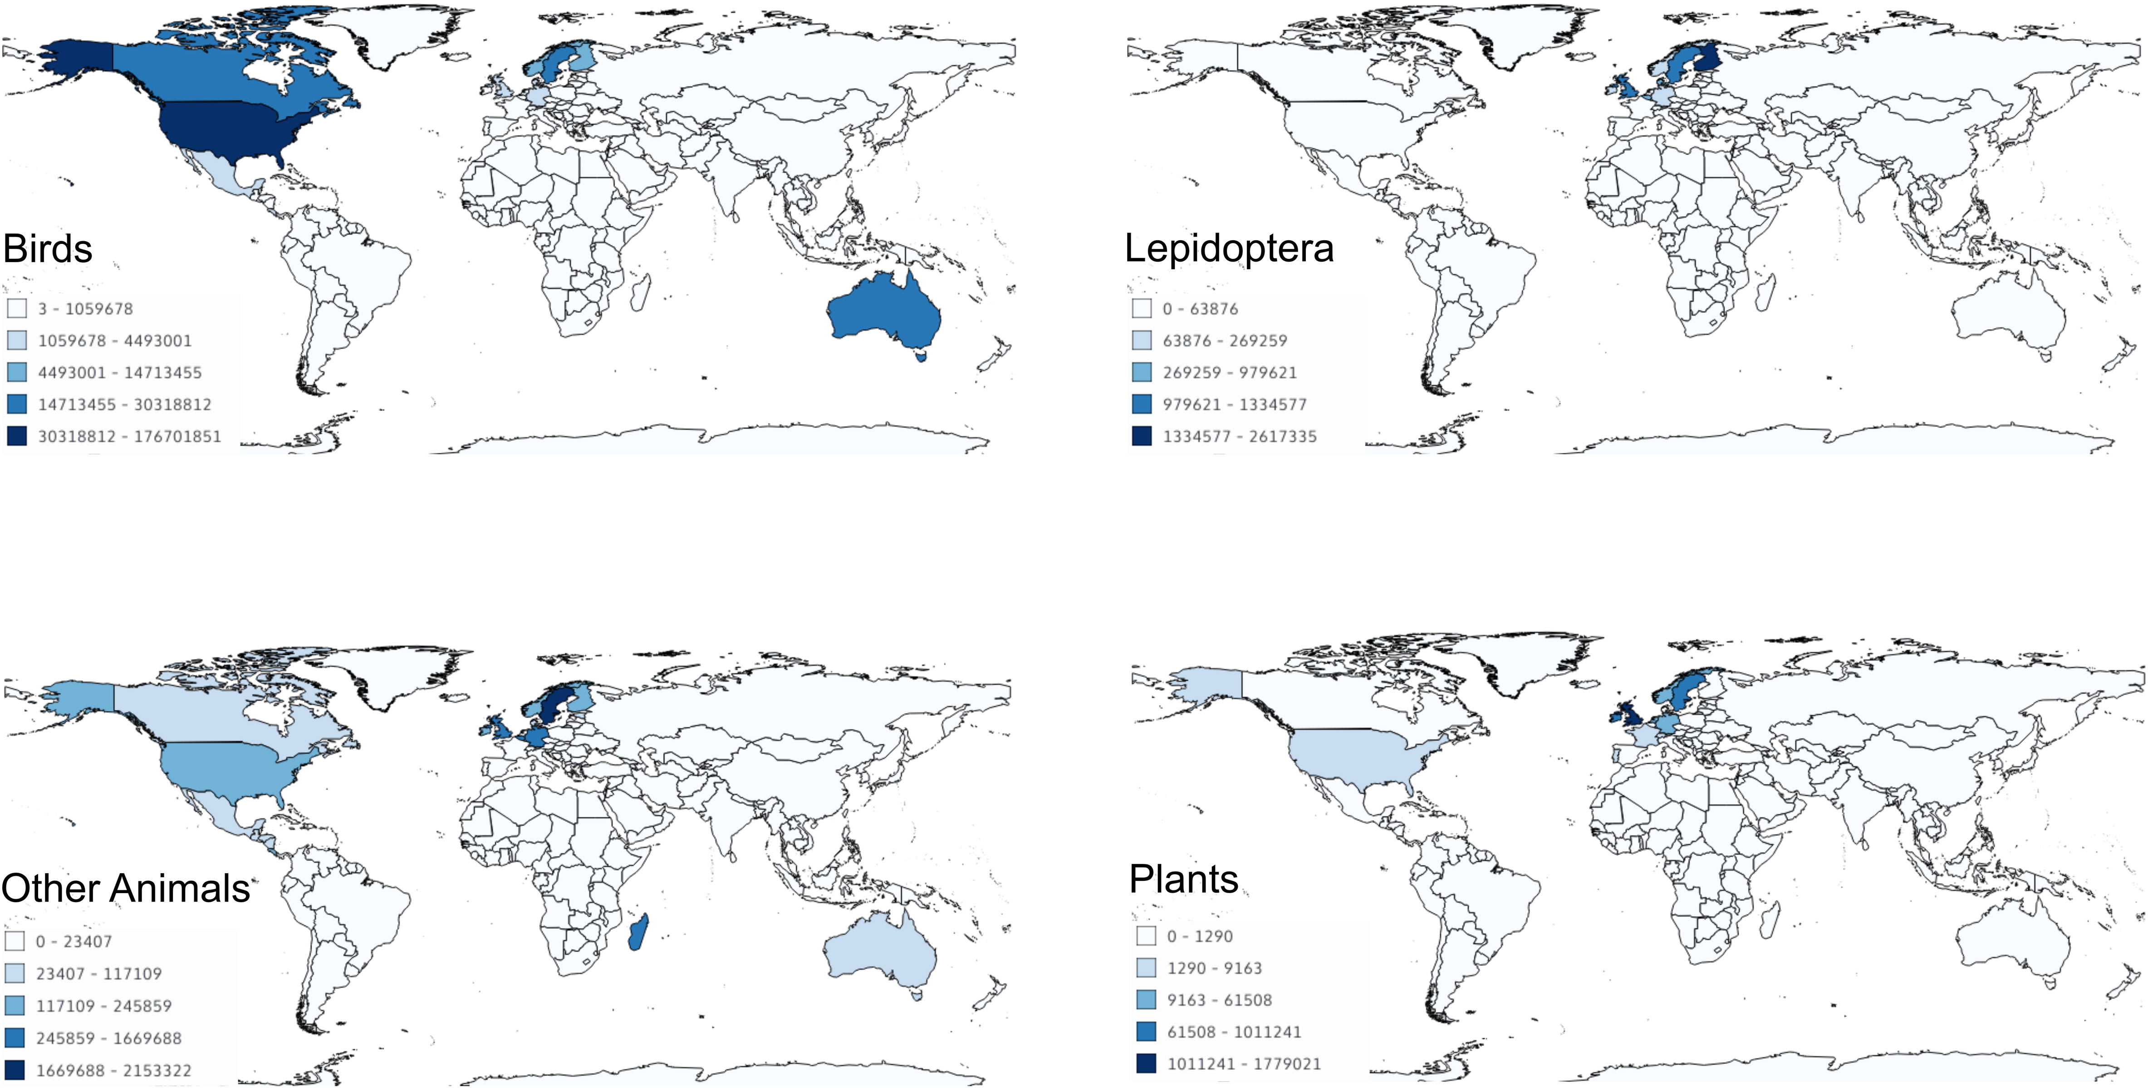
Η ανάγκη για Επιστήμη των Πολιτών
Απώλεια Βιοποικιλότητας
Έλλειψη δεδομένων
Περιορισμένοι πόροι
Source :https://doi.org/10.1016/j.biocon.2016.09.004

Slide 3
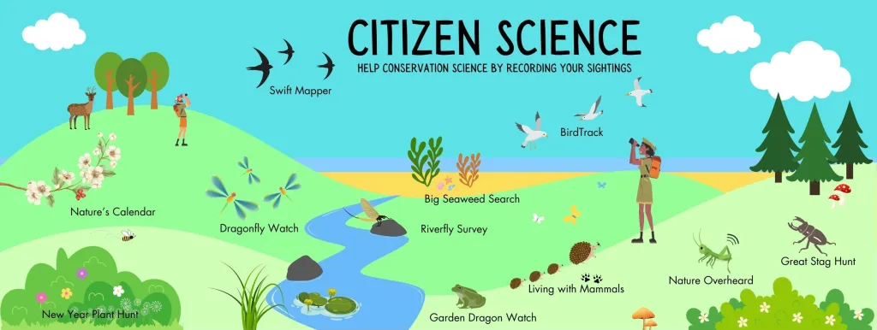
H Επιστήμη των Πολιτών
Συμμετοχή μη ειδικών
Οργανωμένα προγράμματα
Κάλυψη
Source :https://derc.org.uk/citizen-science/
Notes:
https://metode.org/issues/monographs/citizen-science-projects.html

Slide 4
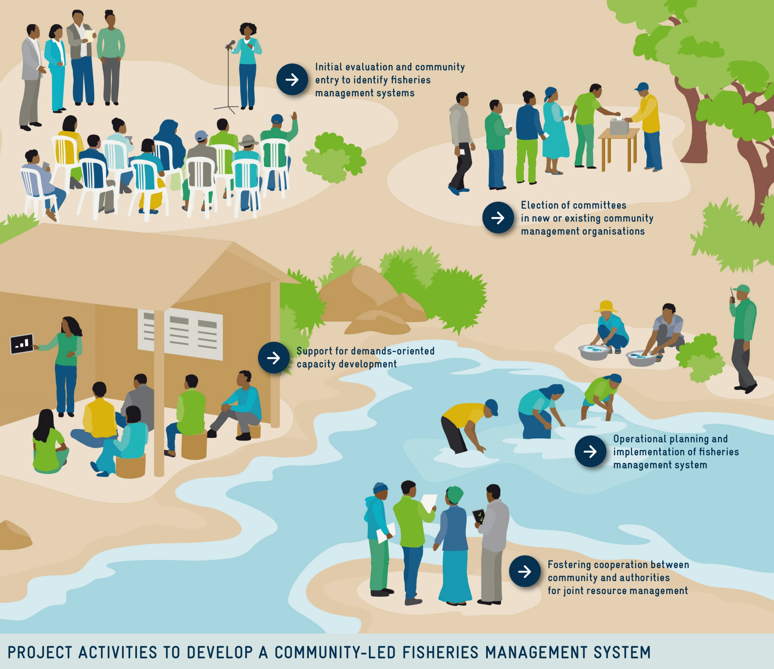
Citizen Science vs Citizen- Based Monitoring
Citizen Science | Citizen Based Monitoring
Μεγάλη κλίμακα | Τοπικό επίπεδο
Μαζική συμμετοχή | Βαθύτερη συμμετοχή
Συλλογή δεδομένων | Ερμηνεία και εφαρμογή απόφάσεων
Source :https://panorama.solutions/en/solution/community-based-management-approach-sustainable-growth

Slide 5
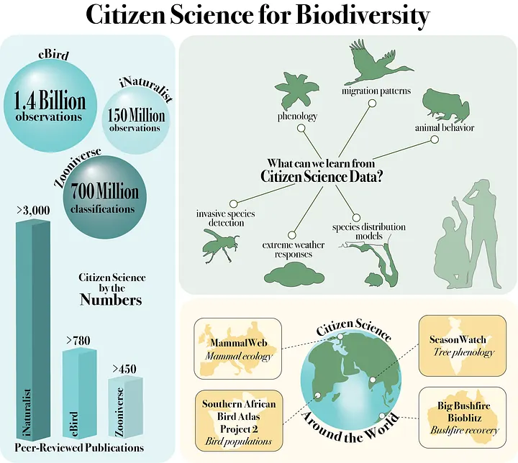
Ρόλος στη Βιοπαρακολούθηση
Μακροχρόνιες χρονοσειρές
Κάλυψη ειδών και περιοχών
Big Data
Στατιστική ισχύς
Source :https://medium.com/@yalebgc/how-does-citizen-science-data-assist-biodiversity-research-e960dff38373

Slide 6
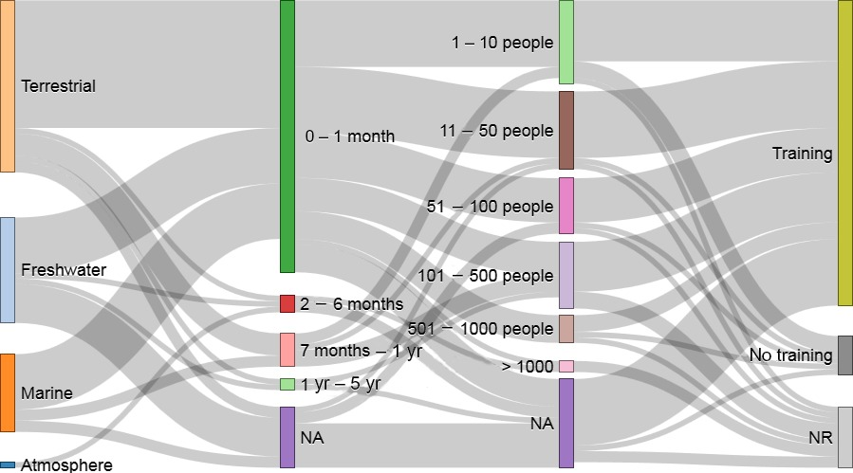
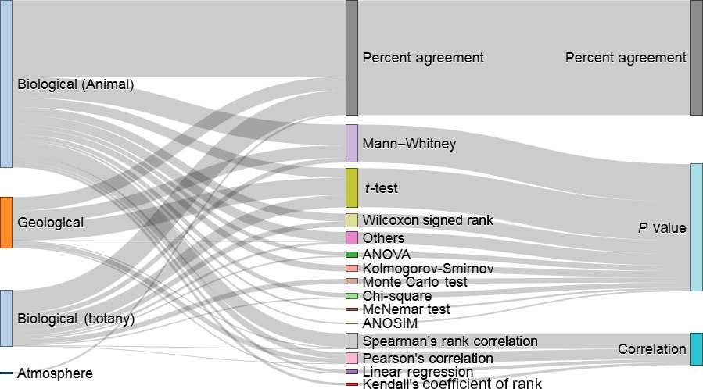
Πλαίσιο εφαρμογής
Aceves-Bueno et al., 2017
Σαφής προσδιορισμός προβλήματος
Έγκαιρη εμπλοκή ενδιαφερόμενων
Τυποποιημένα πρωτόκολλα
Σύνδεση με λήψη αποφάσεων
Ανατροφοδότηση & προσαρμοστικότητα
Γαλανός & Βογιατζάκης, 2018

Slide 7
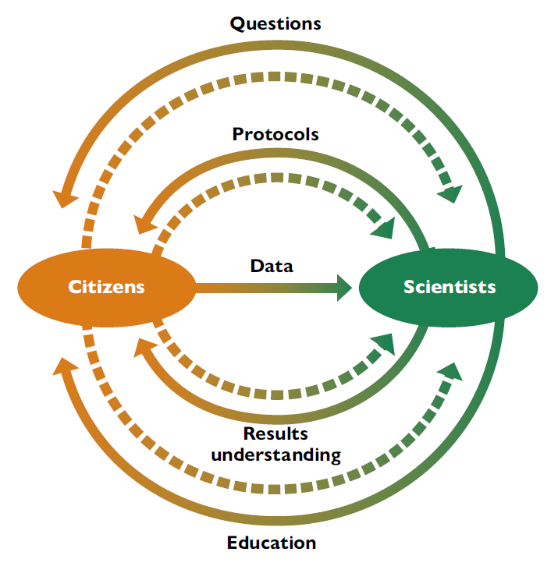
Πρωτόκολλα και πληροφοριακά συστήματα
Τυποποίηση
Μεταδεδομένα
Διαλειτουργικότητα
Αποθήκευση
Προσβαση
Source :https://metode.org/issues/monographs/citizen-science-projects.html

Slide 8
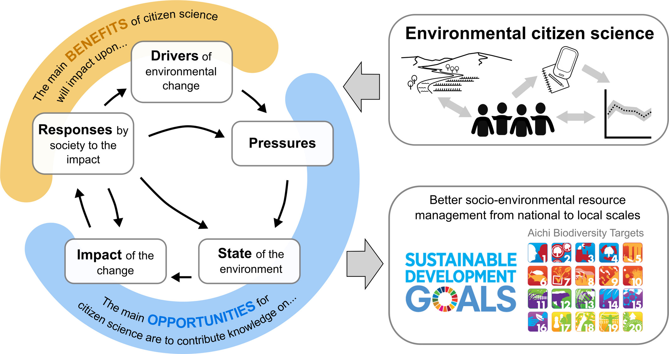
Διαχείριση φυσικών πόρων
Έγκαιρη ανίχνευση
Παρακολούθηση τάσεων
Υποστήριξη αποφάσεων
Ενίσχυση αποδοχής
Source : https://doi.org/10.1111/1365-2664.13279

Slide 9

Περιβαλλοντική Παιδεία
Συν-παραγωγή γνώσης
Κατανόηση διεργασιών
Ενίσχυση συνείδησης
Διάχυση γνώσης
Source : https://eiui.ca/can-schoolchildren-contribute-to-research-and-policy-making-through-citizen-science/
Notes:
https://eiui.ca/can-schoolchildren-contribute-to-research-and-policy-making-through-citizen-science/

Slide 10


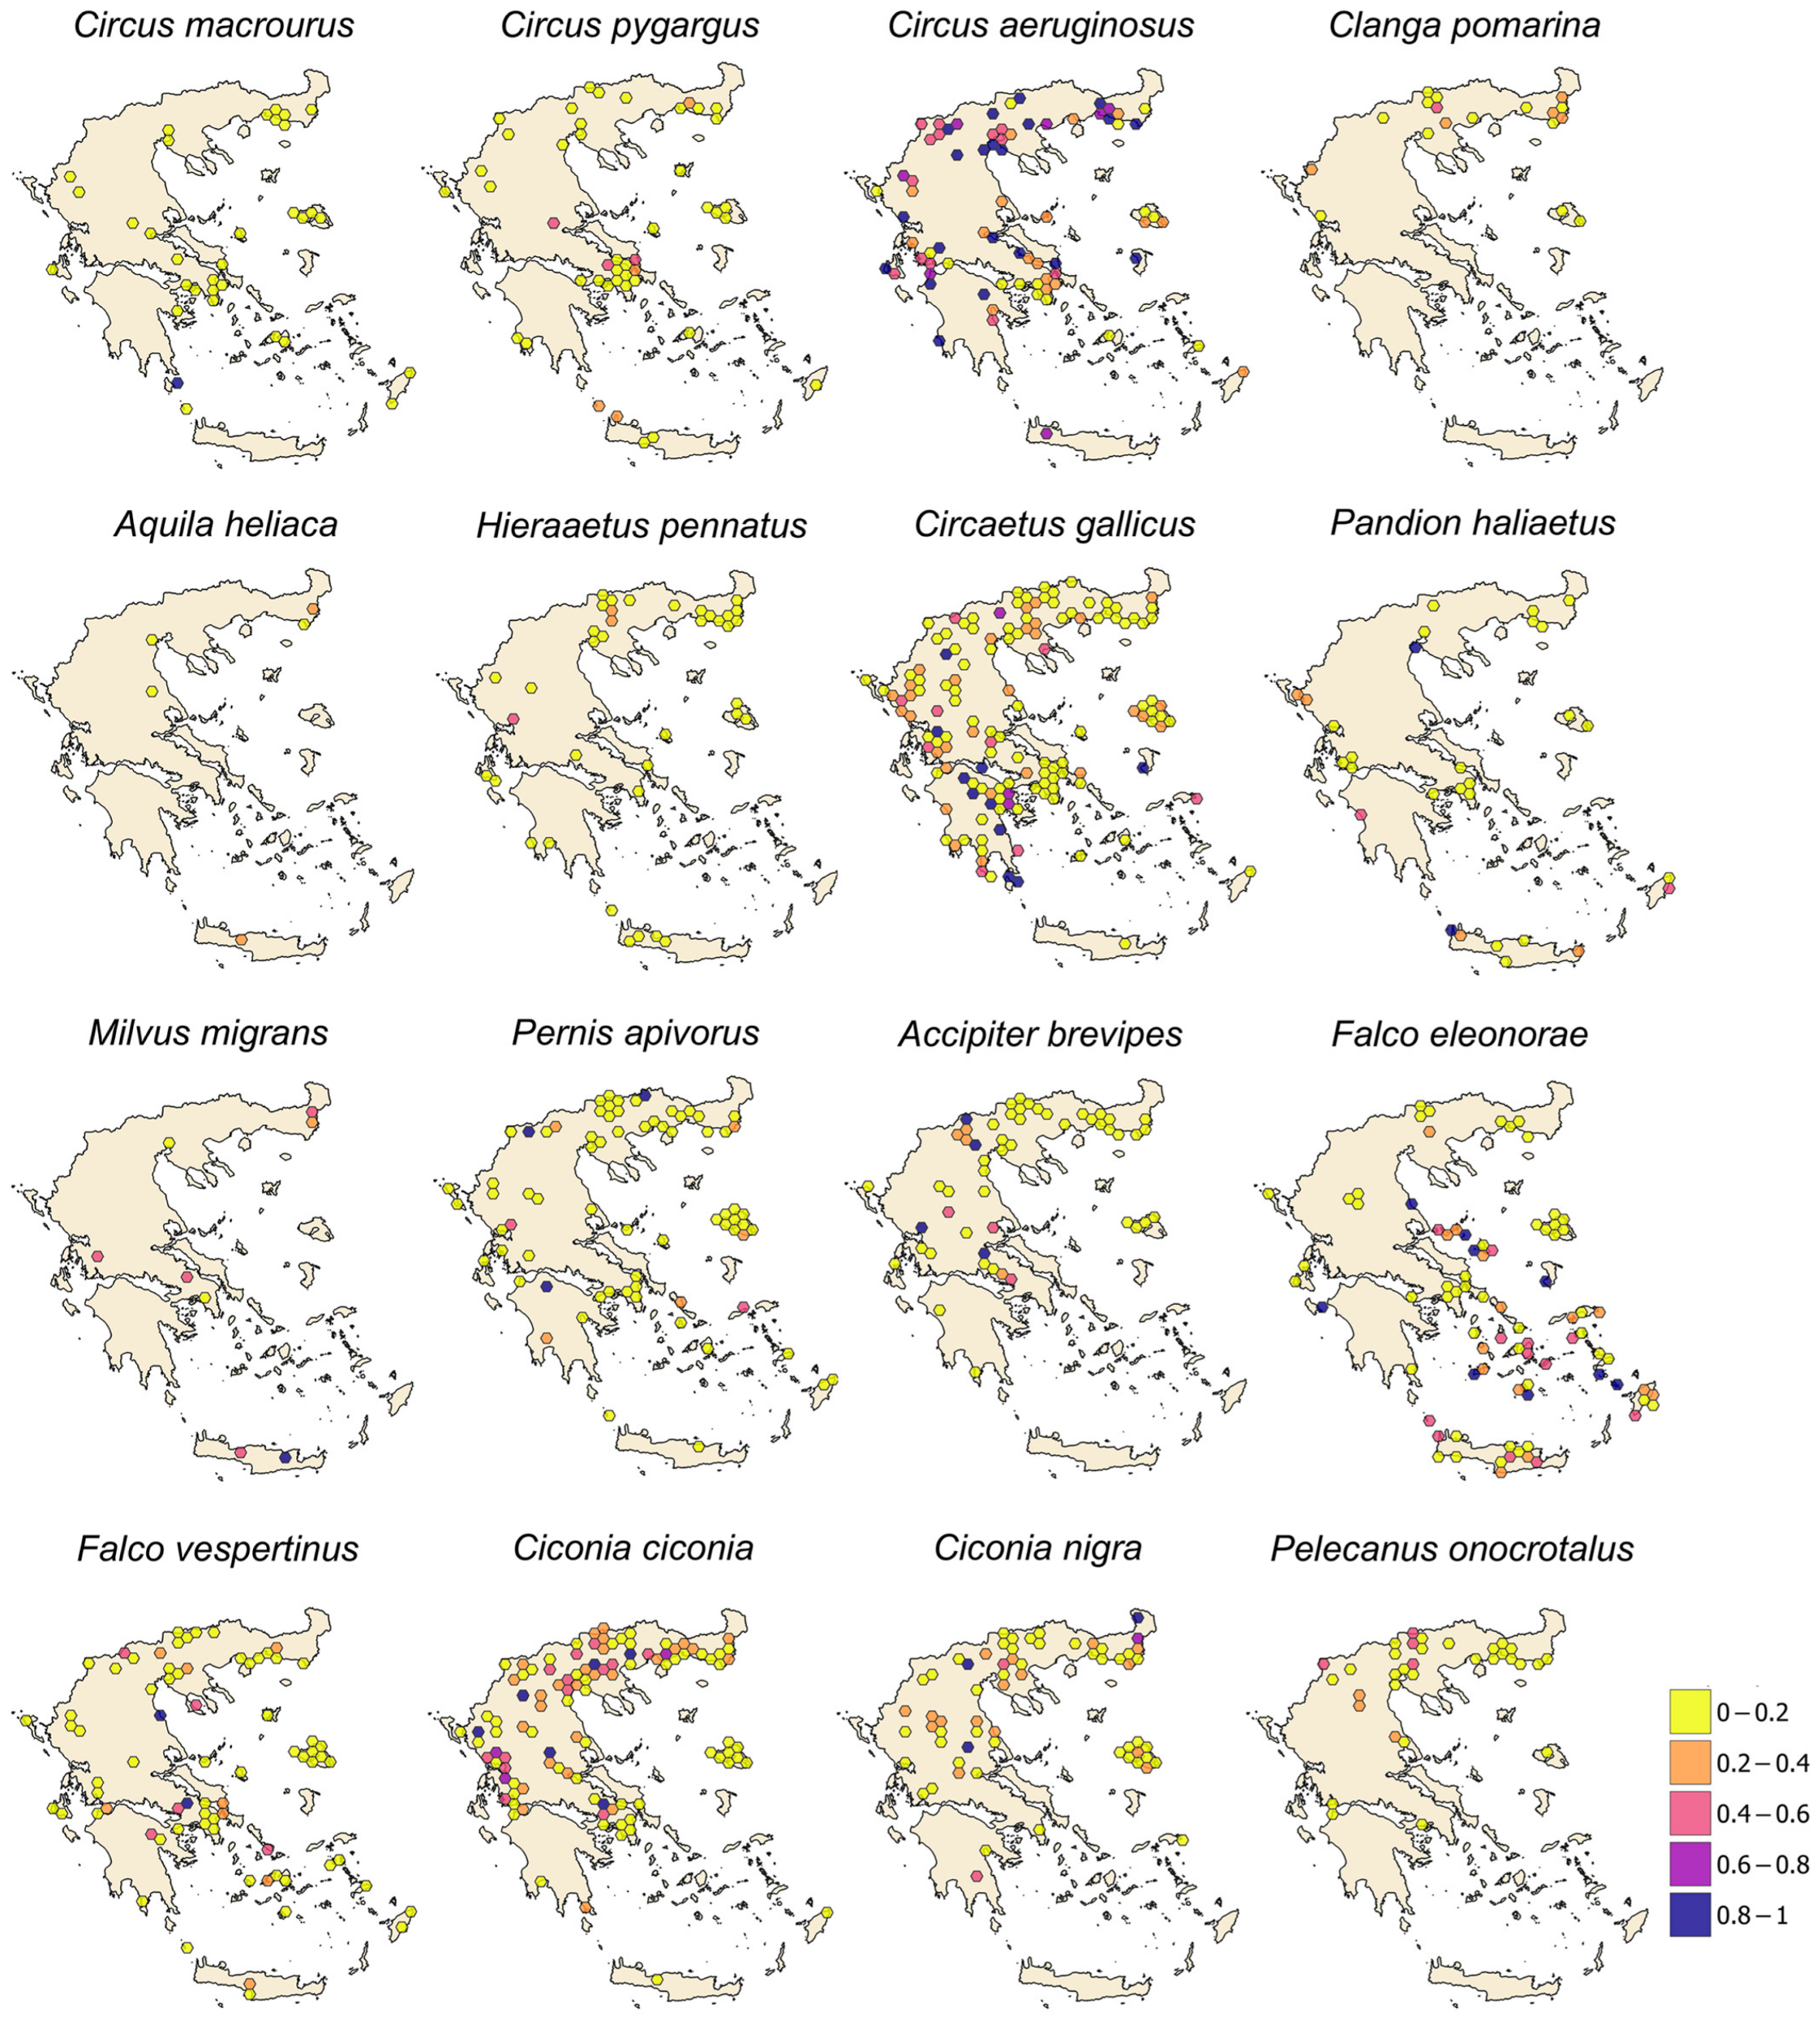

Παράδειγμα από Ελλάδα

Slide 11
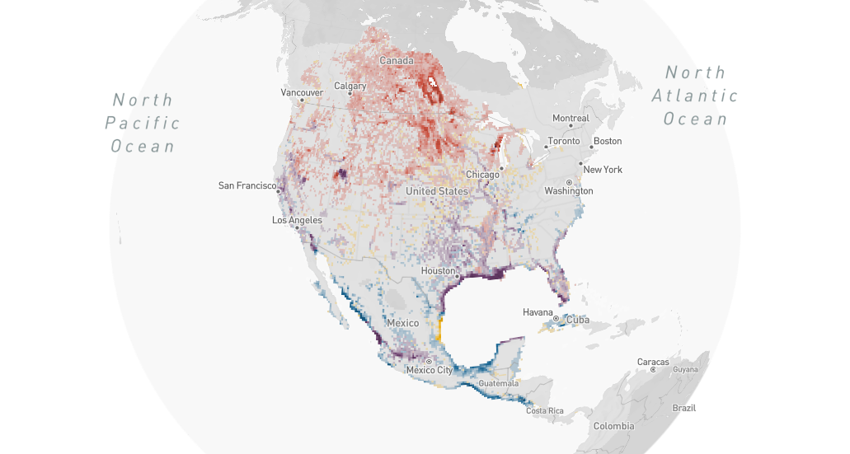
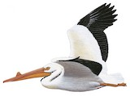
Ηνωμένο Βασίλειο & Ηνωμένες Πολιτείες Αμερικής
Παρακολούθηση πτηνών
Θεσμική Ενσωμάτωση
Δείκτες
Πεταλουδες,
Τυποι οικοτόπων
Source: https://science.ebird.org/en/status-and-trends/species

Slide 12
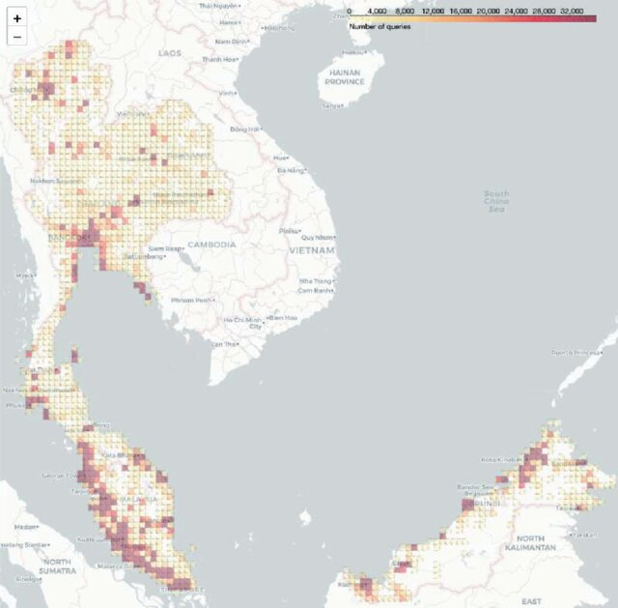
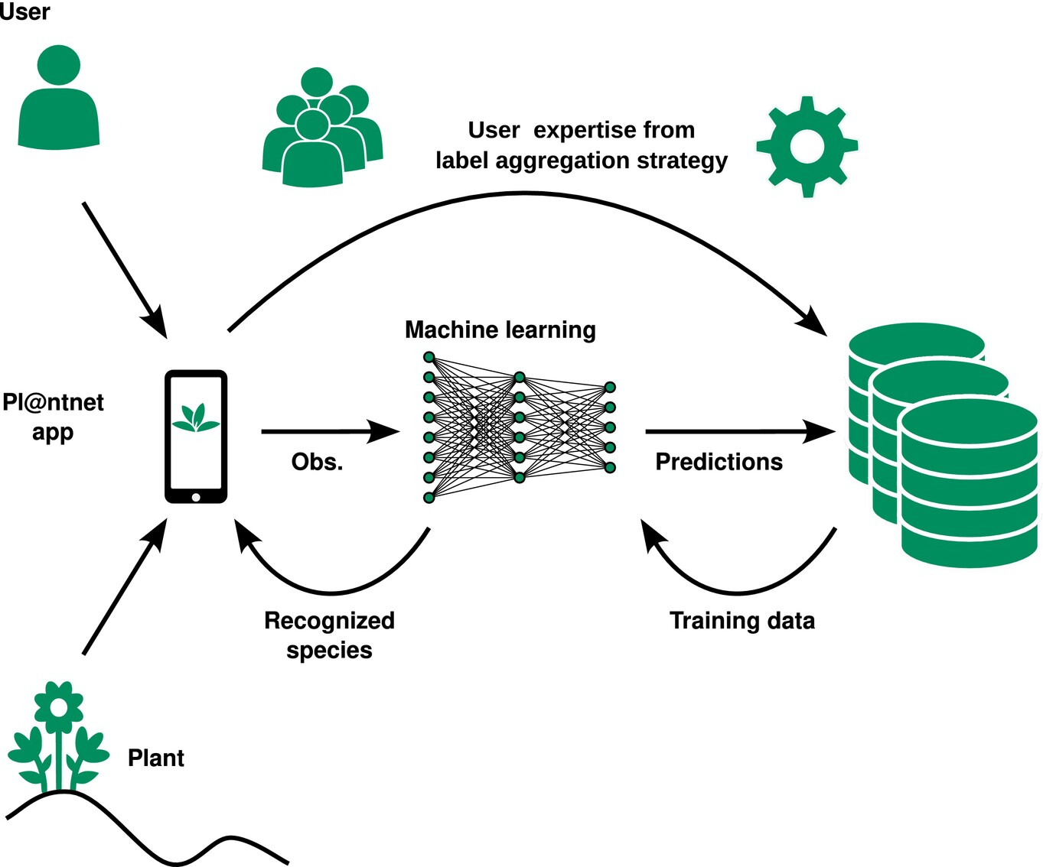
Μαλαισία
Ψηφιακή καινοτομία
Source: https://www.researchgate.net/publication/384500742_Citizen_scientists_contribution_to_monitor_Asian_biodiversity_a_case_study_on_flora_of_Peninsula_Malaysia/
https://plantnet.org/en/2025/02/05/plntnet-a-collaborative-model-for-more-accurate-ai-in-plant-species-identification/

Slide 13
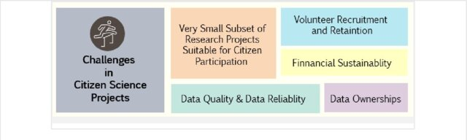
Προκλήσεις
Μεροληψία δειγματοληψίας
Ανομοιογένεια παρατηρητών
Οργανωτικά & Κοινωνικά ζητηματα
Ηθικά & Πολιτικά ερωτήματα
Source: DOI: 10.29195/DSSS.03.01.0031

Slide 14
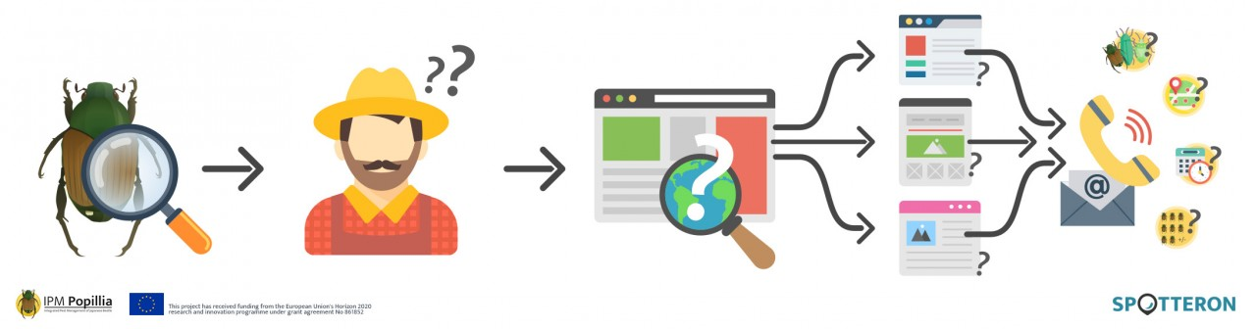
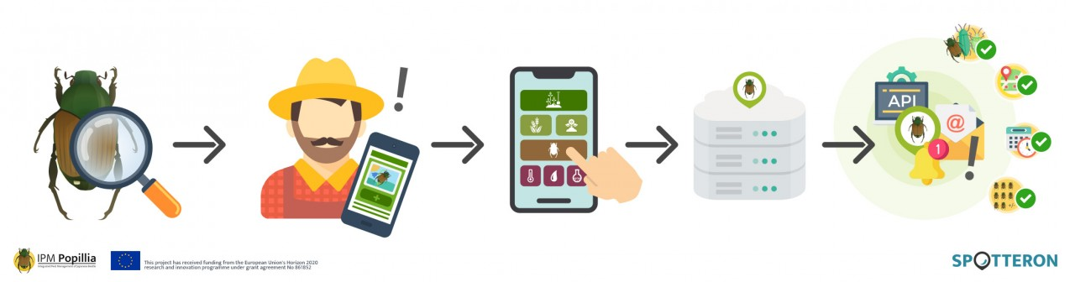
Μελοντικές Προοπτικές
Big Data
Αυτοματοποίηση
Αναλυτικά μοντέλα
Συμμετοχική Διακυβέρνηση

Slide 15
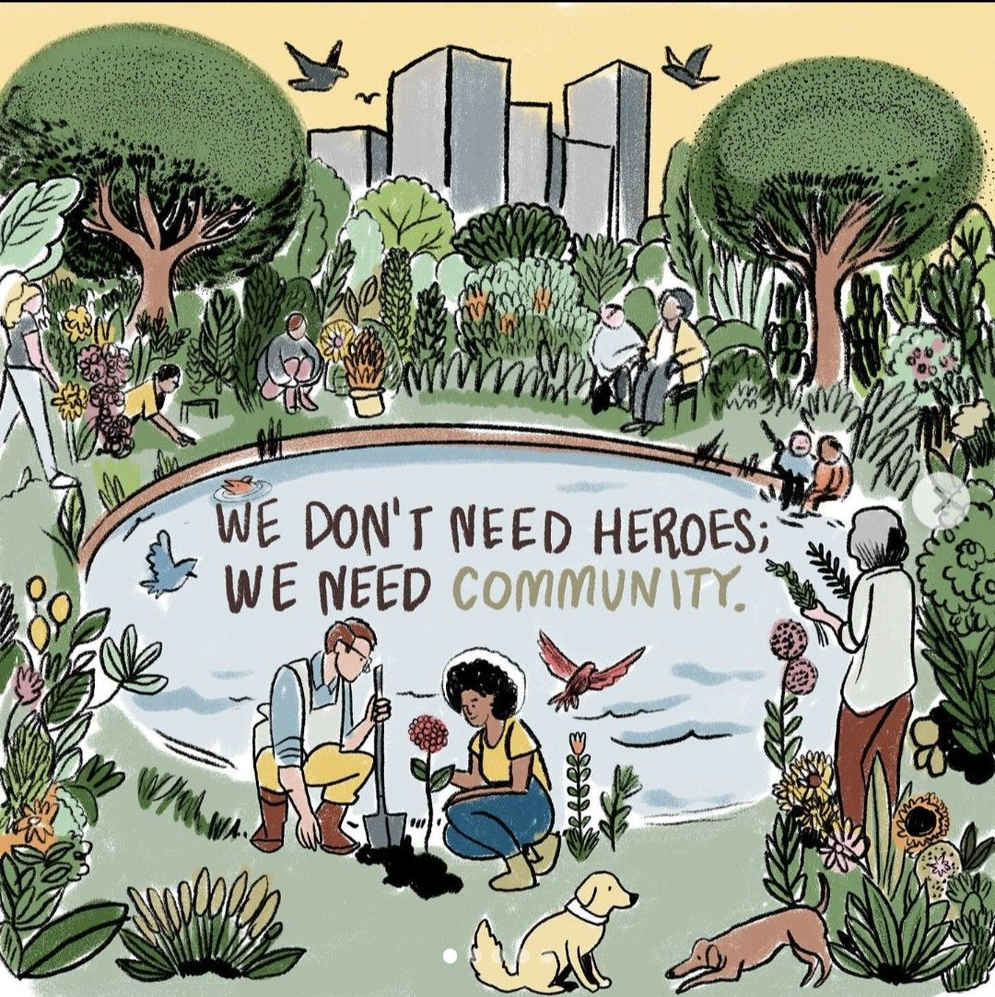
Ευχαριστώ.

